Slide 1

PROIECTUL NEW START
Instruirea femeilor victime ale violenței domestice în vederea unui nou început
Călărași, 28 iunie 2016
Contract de finanțare număr:JUST/2013/DAP/AG/5325
Proiect finanţat de Comisia Europeană prin intermediul Programului DAPHNE III , Direcţia Generală pentru Justiţie

Slide 2
PREZENTARE GENERALĂ
Proiect finanţat de Comisia Europeană, prin Programul DAPHNE III, Direcţia Generală de Justiţie;
Obiectiv general : furnizarea de servicii de instruire şi mentorat femeilor victime ale violenţei domestice
Valoarea totală a proiectului este 587.395 Euro, din care bugetul Agenţiei pentru Dezvoltare Regională Sud Muntenia este 33.182,11 Euro, 80% din sumă (26.545,69 Euro) reprezentând co-finanţarea Uniunii Europene și 20% din buget (6.636,42 Euro) fiind contribuția proprie a Agenţiei pentru Dezvoltare Regională Sud Muntenia.
Durata de implementare a proiectului este 22 luni, 1 septembrie 2014 -30 iunie 2016

Slide 3






CONSORȚIUL PROIECTULUI
Consorțiul proiectului este alcătuit din 7 parteneri – autorități locale și regionale și instituții private din 7 state membre ale Uniunii Europene:
Institutul pentru Femei (Spania)- Coordonator
Le Monde des Possibles (Belgia);
Cooperative Sud Concept (Franța);
Dimitra Itd (Grecia);
Institutul Tehnologic Cork (Irlanda) ;
Promidea (Italia)
Agenţia pentru Dezvoltare Regională Sud Muntenia (România);
Notes:
Proiectul NEW START cuprinde un parteneriat de șapte instituții relevante din șapte țări europene care ajută şi furnizează sprijin de specialitate femeilor victime ale violenței și schiţează o metodologie comună și materiale transnaționale pentru a fi utilizate de către instructori și mentori.

Slide 4
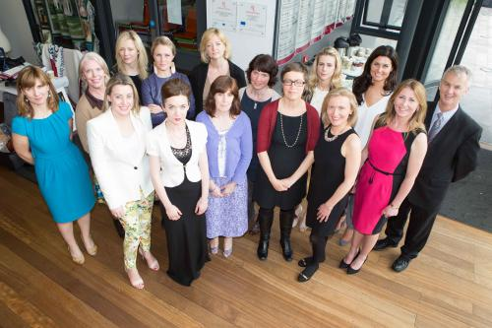
SCOPUL ȘI OBIECTIVUL PROIECTULUI
Scopul proiectului New Start a vizat dezvoltarea și implementarea unui program comun pentru femeile victime ale violenței domestice bazat pe tehnici de mentorat și dezvoltare personală.
Serviciile de sprijin din cadrul programului au oferit femeilor victime ale violenței domestice instrumentele necesare pentru a le consolida încrederea şi stima de sine. De asemenea, programul a contribuit la îmbunătățirea competențelor, și a stimulat dezvoltarea abilităților antreprenoriale ale participantelor, cu scopul de facilita incluziunea socială a acestora și de a le reintegra pe piața muncii.
Notes:
În acest sens, prin intermediul acestui proiect, se vor organiza sesiuni de coaching şi mentorat pentru femeile victime ale violenţei domestice. Implementarea concretă a activităţilor proiectului se referă la elaborarea materialelor de instruire, sporirea competenţelor trainerilor şi mentorilor şi elaborarea unui Ghid Transnaţional de Coaching şi Mentorat.
Proiectul se va axa pe implementarea a două metodologii inovatoare, care să vină în sprijinul femeilor victime ale violenţei domestice. Pe de o parte, se vor organiza sesiuni de coaching cu scopul de a creşte stima şi încrederea în sine a femeilor victime ale violenţei domestice. Pe de altă parte, se vor organiza sesiuni de mentorat, în domeniul antreprenoriatului, astfel încât femeile să devină independente, să le sporească competenţele manageriale şi eventual, să le sprijine să se reintegreze pe piaţa forţei de muncă şi chiar să desfăşoare activităţi de antreprenoriat. Lucrul în baza cooperării transnaţionale va permite partenerilor din proiect să implementeze modele comune, precum şi să realizeze schimburi de bune practici şi de cunoştinţe, astfel încât să se depăşească această problemă existentă la nivel european.

Slide 5

REZULTATELE PROIECTULU
7 Sesiuni de instruire pentru membrii echipei de implementare a proiectului NEW START din statele partenere ;
7 Sesiuni pilot axate pe dezvoltare personală mentorat destinate femeilor victime ale violenţei domestice;
Un Ghid pentru Dezvoltare Personală şi Mentorat pentru instruirea femeilor victime ale violenţei domestice;
1 Web site al proiectului, care conţine informaţii şi materiale relevante pentru grupul ţintă al proiectului
1 Broşură a proiectului, tradusă în limba naţională a statelor partenere în proiect
1 Conferinţă Finală
7 Evenimente locale pentru diseminarea rezultatelor proiectului

Slide 6

CURSUL DE INSTRUIRE PENTRU TRAINERI ŞI MENTORI
Organizat în fiecare stat partener din proiect;
Cel puţin 30 de persoane din echipele de implementare ale partenerilor în proiect au participat la cursurile de instruire pentru traineri şi mentori;
Obiectivul principal al acestui curs de instruire a constat în consolidarea cunoștințele și aptitudinile în domeniul dezvoltării personale și mentoratului, în vederea instruirii femeilor victime ale violenţei domestice.

Slide 7
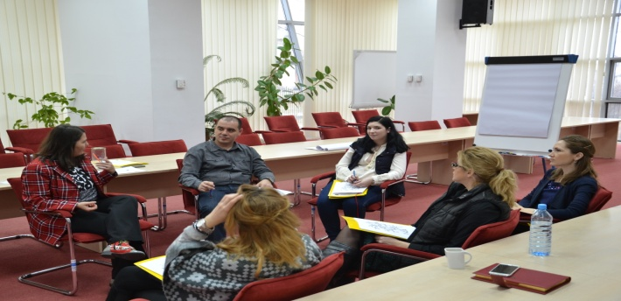
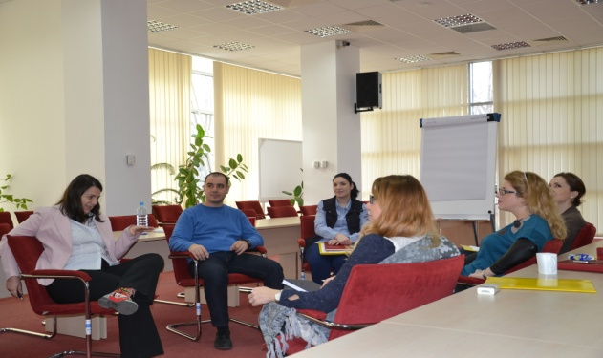
CURSUL DE INSTRUIRE PENTRU TRAINERI ŞI MENTORI
În România :
    Organizat în perioada Februarie –Martie 2016, la sediul ADR Sud Muntenia
    5 Reprezentanţi ai ADR SUD Muntenia şi-au îmbunătăţit competenţele în domeniul dezvoltării personale
    5 Reprezentanţi din cadrul ADR SUD Muntenia au obţinut diplome acreditate – specializare “ Consilier pentru dezvoltare personală”;

Slide 8
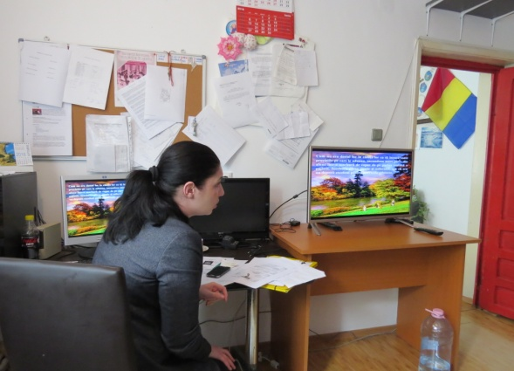
CURSUL PILOTPENTRU INSTRUIREA FEMEILE VICTIME ALE VIOLENŢEI DOMESTICE
A fost gratuit;
A fost organizat de fiecare instituţie parteneră în proiect ;
A fost organizat la centre pentru sprijinirea femeilor victime ale violenţei domestice;
A fost interactiv, bazat pe discuţii libere şi exerciţii;
Cursul de instruire: - consolidarea încrederii în sine şi la sporirea stimei de sine;
- îmbunătăţirea competenţelor şi abilităţilor antreprenoriale;
- facilitarea incluziunii sociale;
- reintegrarea pe piaţa forţei de muncă.

Slide 9
CURSUL PILOTPENTRU INSTRUIREA FEMEILE VICTIME ALE VIOLENŢEI DOMESTICE
În România:
a fost organizat în luna Aprilie 2016 la Centrul pentru adăpostire pentru mama şi copilul supuşi violenţei domestice, Roşiorii de Vede, judeţul Teleorman;
2 traineri din cadrul ADR Sud Muntenia au susţinut cursul pentru femeile victime ale violenţei domestice;
Cursul a fost interactiv, bazat pe discuţii libere;
Atât informaţii teoretice şi practice, cât şi poveşti terapeutice au fost prezentate participantelor;
13 femei victime ale violenţei domestice care erau adăpostite în centru au participat la curs;
5 participante și-au îmbunătățit competențele personale și profesionale;
1 participantă a reușit să își găsească un loc de muncă temporar, în străinătate, în agricultură.

Slide 10

CURSUL PILOTPENTRU INSTRUIREA FEMEILE VICTIME ALE VIOLENŢEI DOMESTICE
În România următoare module au fost utilizate:
Modulul 1 – Autocunoaşterea
  Cunoştiinţa de sine, îndoielile femeilor victime ale violenţei domestice privind respectul de sine şi potenţialul individual;
  Comunicare – cum să mă prezint, obstacole şi bariere în comunicare;
  Luarea deciziilor şi rezolvarea problemelor
  Auto-prezentare pozitivă.
Modulul 2 - Dezvoltarea carierei
  CV-ul şi Scrisoarea de intenţie
  Interviu de angajare – exerciţiu practic
  Ghid de antreprenoriat pentru participantele care au o idee bună de afaceri şi doresc să obţină mai multe afaceri despre începerea unei afaceri.

Slide 11

GHIDUL pentru DEZVOLTARE PERSONALĂ ŞI MENTORAT
Elaborat prin contribuţia activă a partenerilor din proiect
Scopul documentului este de a explica şi detalia materialele de instruire dezvoltate în cadrul proiectului şi utilizate de parteneri,
astfel încât să corespundă nevoilor de instruire ale femeilor
victime ale violenţei domestice.
Conține studii de caz care pot fi preluate şi implementate
de instituțiile interesate din cadrul UE;
Tradus în limba naţională a partenerilor din proiect
Varianta în limba română poate fi pus la dispoziţia
instituţiilor interesate.

Slide 12
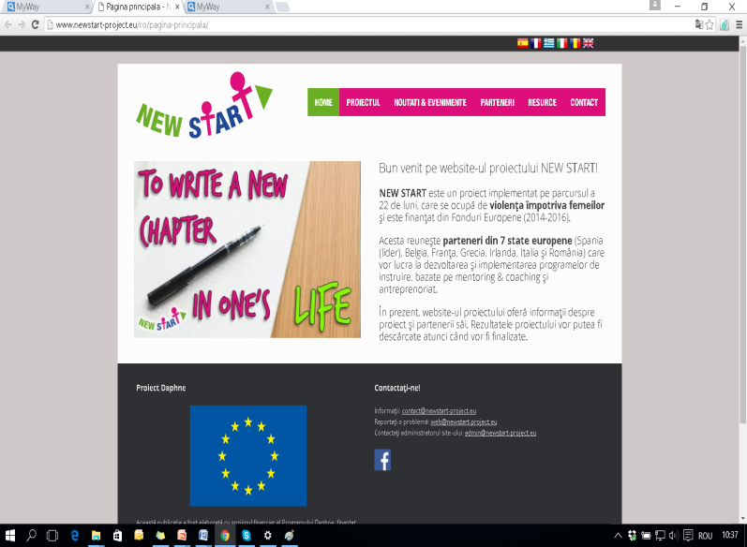
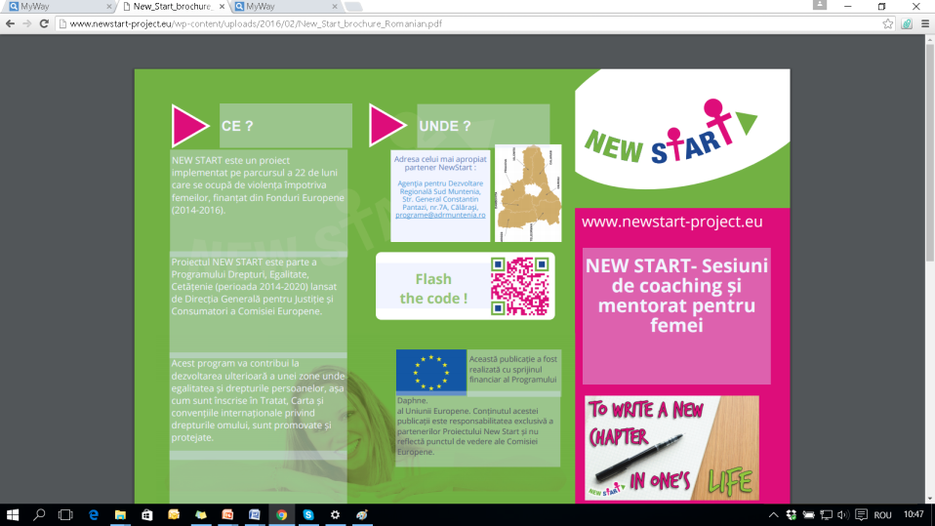
Web site-ul proiectului www.newstart-project.eu
- Conţine informaţii
şi materiale relevante
pentru grupul ţintă al proiectului
- Tradus în limba română
Broşura proiectului
- Tradusă în limba română
- Se poate descărca:
http://www.newstart-project.eu/wp-content/uploads/2016/02/New_Start_brochure_Romanian.pdf

Slide 13
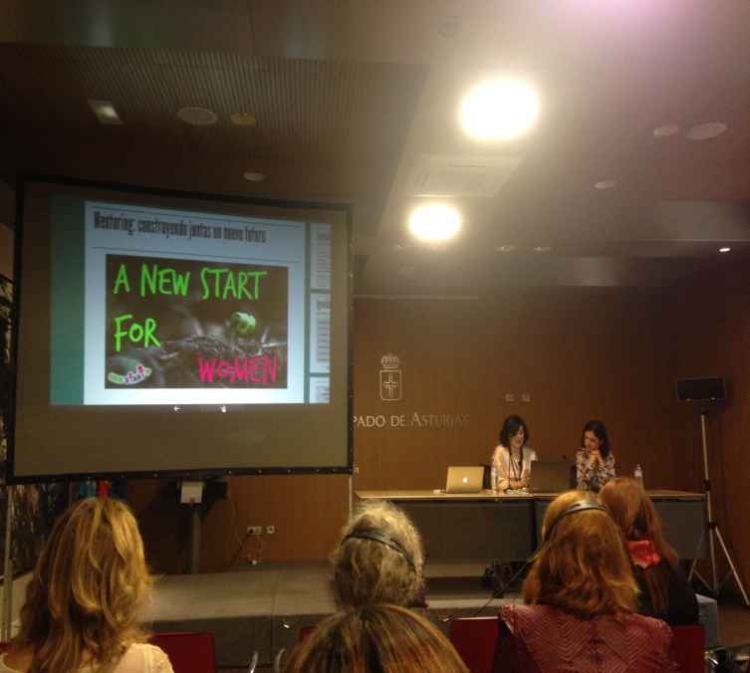
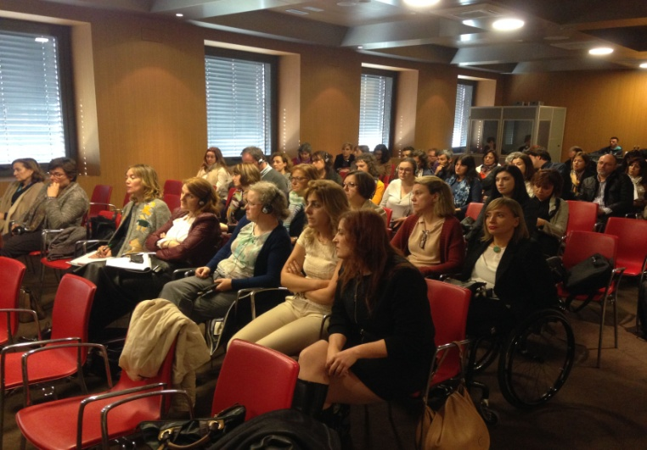
Evenimente pentru diseminarea rezultatelor proiectului
Mai 2016 – Spania, Oviedo,
Conferinţa finală a proiectului NEW START
Mai –iunie 2016 – 7 evenimente locale pentru diseminarea rezultatelor proiectului, organizate în statele partenere în proiect

Slide 14

Vă mulțumesc pentru atenție!
Ilie Lidia Gabriela
Expert Serviciul Dezvoltare
Agenția pentru Dezvoltare Regională Sud Muntenia
Str. General Constantin Pantazi, nr.7A, CĂLĂRAȘI
Telefon 0242 – 331 769
Fax 0342 – 108 001
E-mail: programe@adrmuntenia.ro
Website : www.adrmuntenia.ro

